Slide 1

Engenharia de dados aplicado à COVID 19

Slide 2
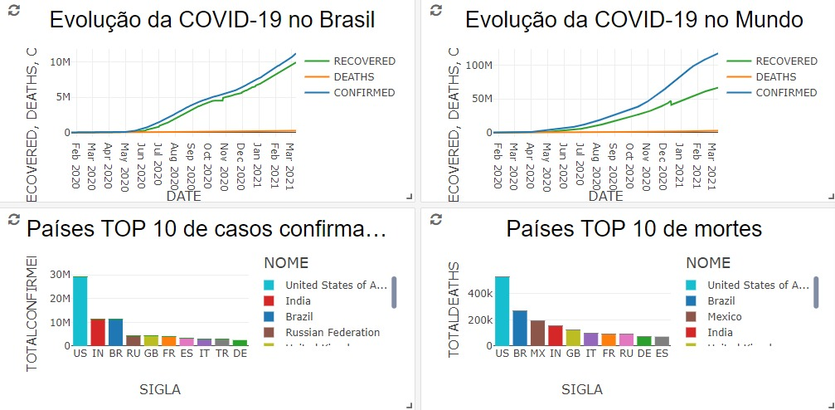
View DataBricks
FUNCIONALIDADE FRONT-END

Slide 3
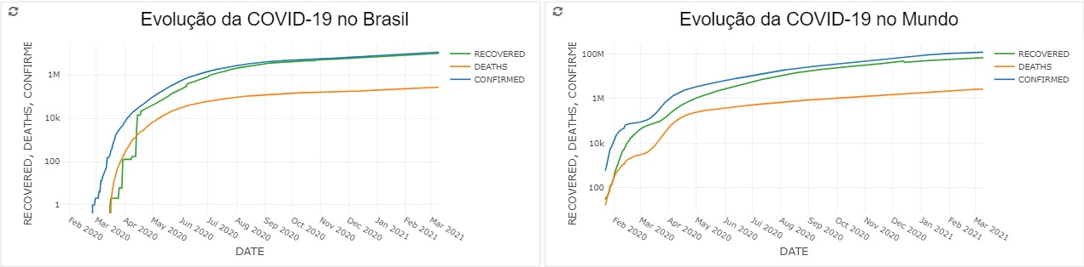
View DataBricks
FUNCIONALIDADE FRONT-END

Slide 4
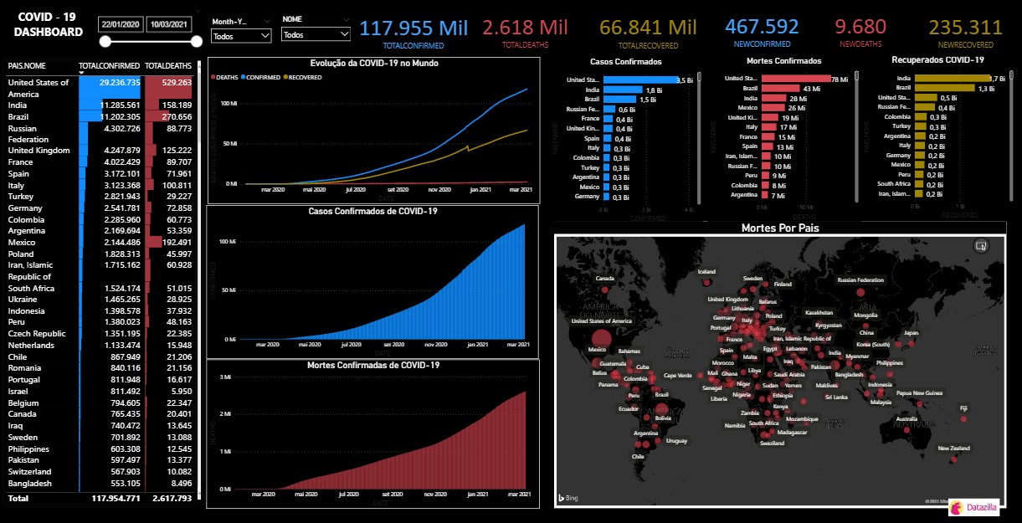
Conexão com PowerBI
FUNCIONALIDADE FRONT-END

Slide 5
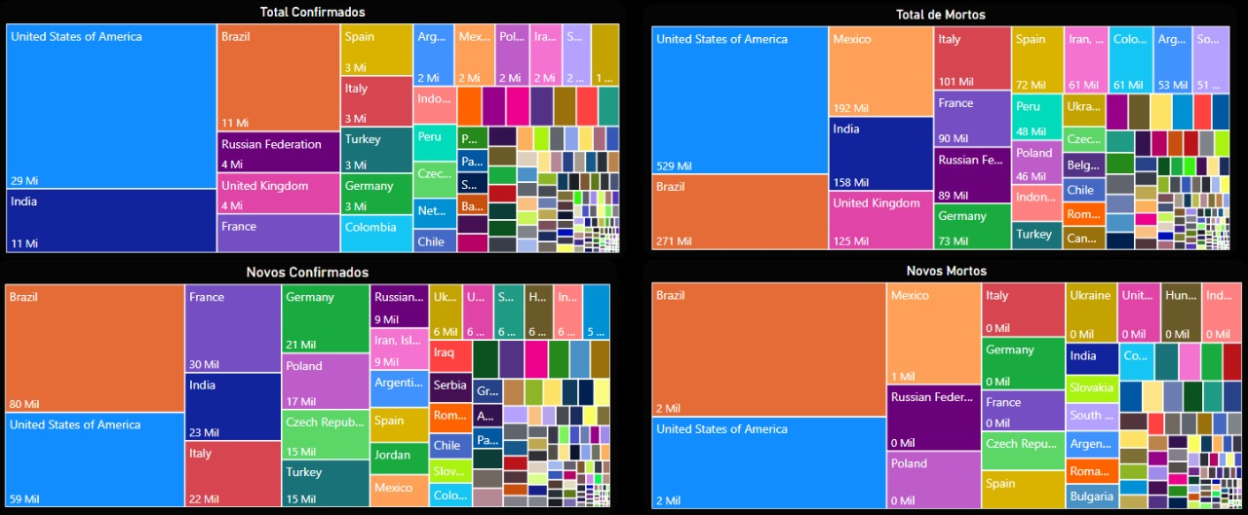
Conexão com PowerBI
FUNCIONALIDADE FRONT-END

Slide 6
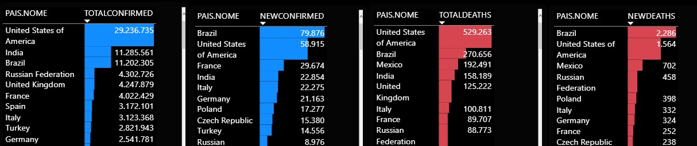
Conexão com PowerBI
FUNCIONALIDADE FRONT-END

Slide 7
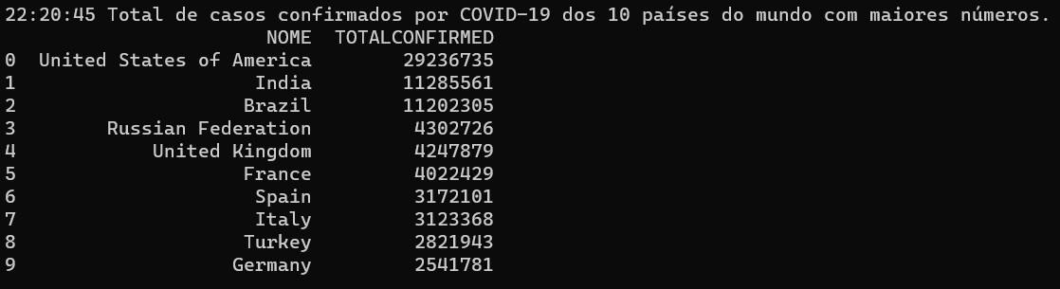
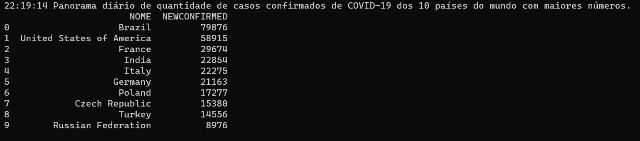
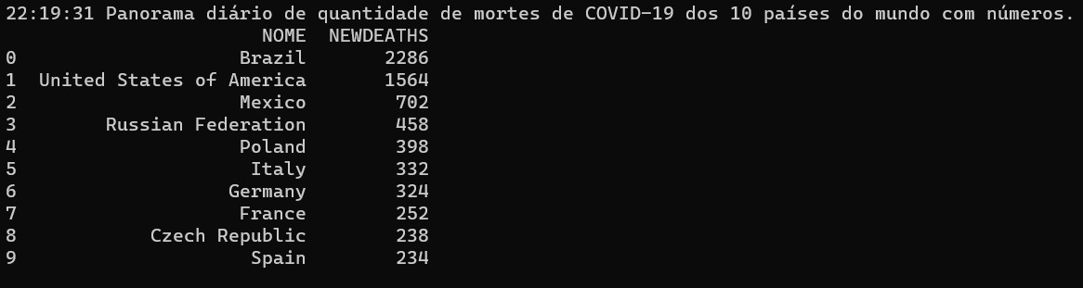
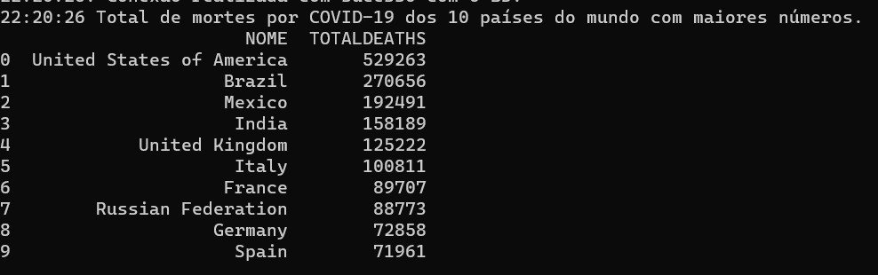
Resultado das consultas
FUNCIONALIDADE FRONT-END

Slide 8



DESENVOLVIMENTOS
Back-End
Databricks
Power BI
Requisição de informações via API, verificação da informação e inserção no banco de dados
Extração da informação do banco de dados, transformação, testes de hipóteses e insights
Dashboards com informaçoes e indicadores dos casos de Covid no mundo/Brasil.

Slide 9
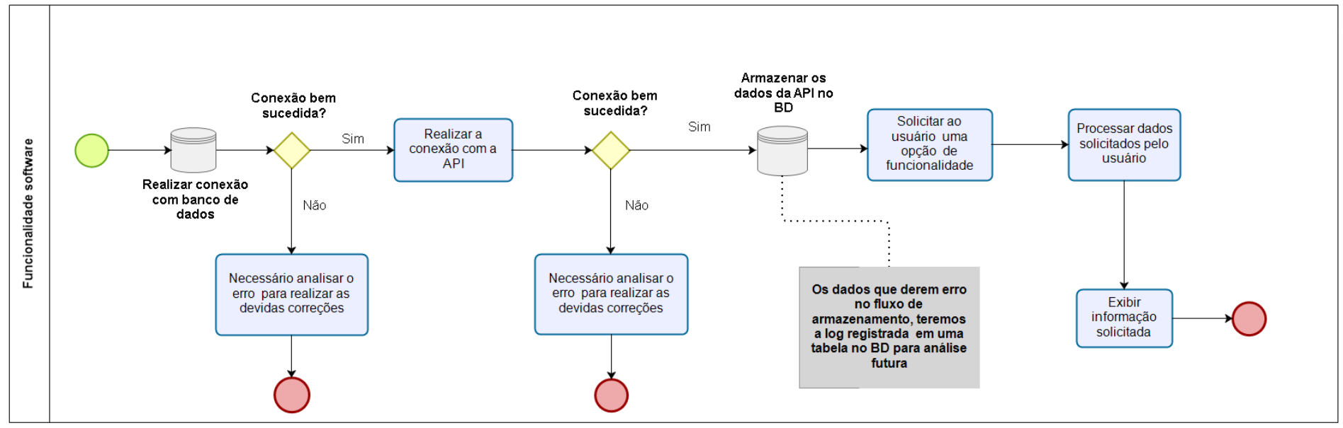
ARQUITETURA BACK-END

Slide 10
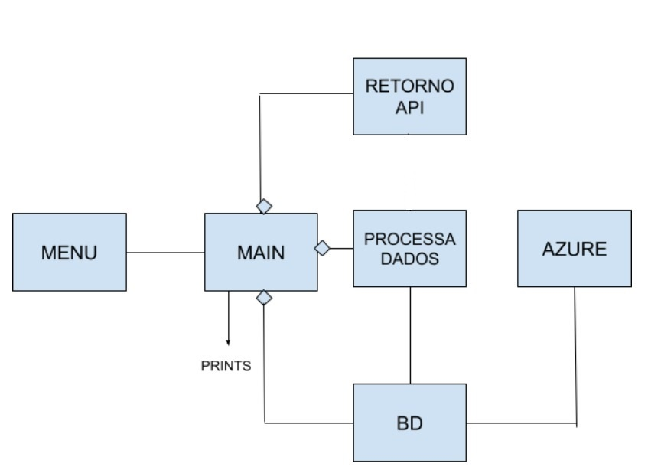
ESTRUTURA DO SOFTWARE - BACK-END
View
Controler
Model
Data

Slide 11
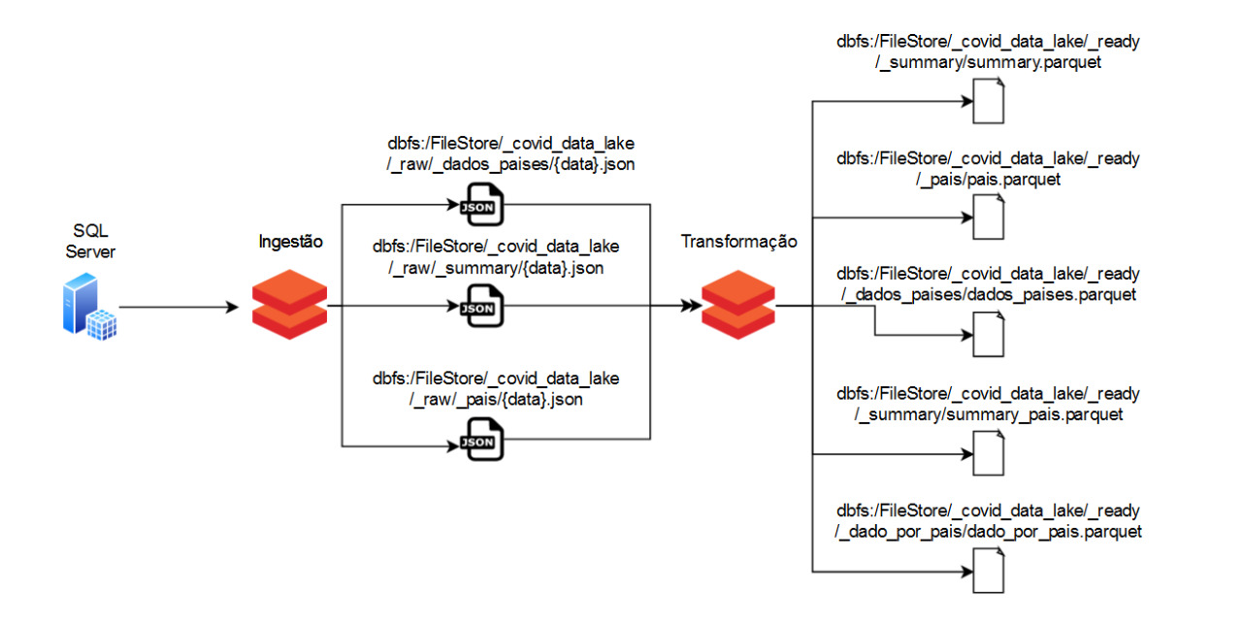
Divisão dos Notebooks
FUNCIONALIDADE FRONT-END

Slide 12
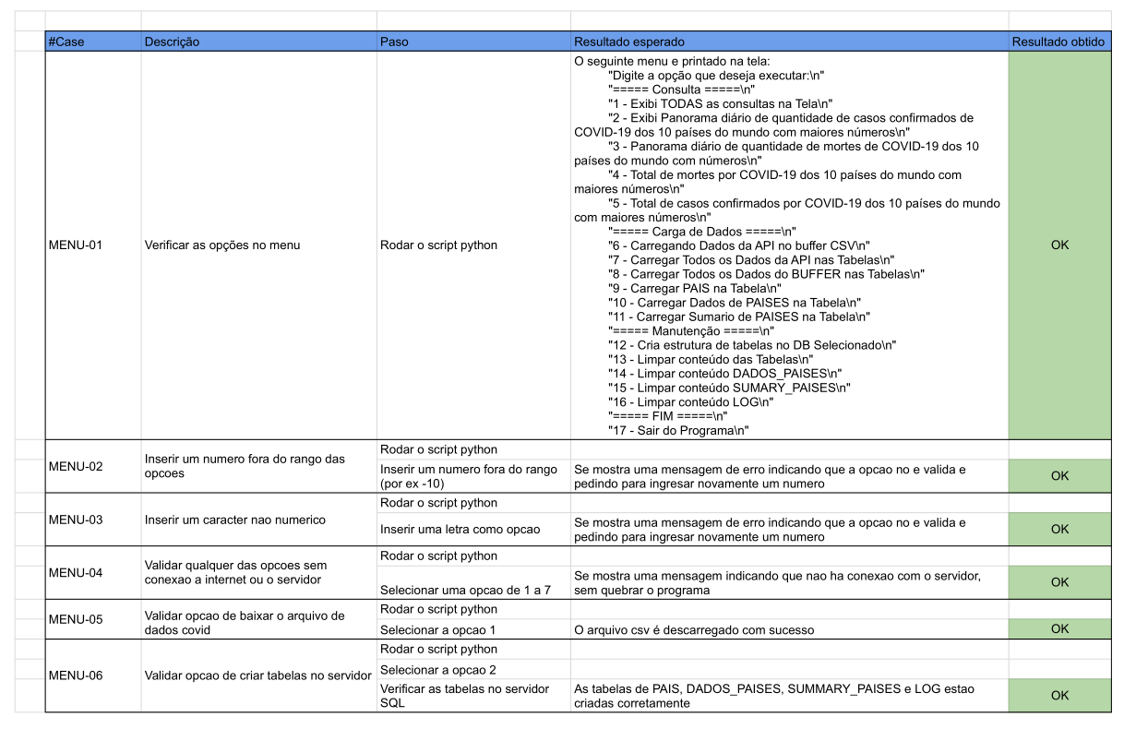
QA

Slide 13
DIFICULDADES E LIÇÕES APRENDIDAS
API Instável – Foi necessário criar caches em disco e trabalhar extensivamente com exceções
Validar os tipos criando Schema de dados no DataFrame
Processar os dados antes de enviar verificando duplicidade através de Timestamp e Nomes dos Países, criando o relacionamente de chaves
Conexão de internet Instável forçou inserir linha a linha, fazendo commits depois de um número de inserts (ao invés de se utilizar funções otimizadas para muitos inserts)
Maior controle para o usuário, fragmentando as tarefas e possibilitando ao usuário faze-las de acordo com a necessidade
Foco na Qualidade, Desenvolvimento para qualquer pessoa usar (Foco no Cliente), Boas Práticas de Design

Slide 14
OBRIGADO!
GRUPO 2 – Datazilla
Deive Audieres Leal
Gabriel Ballesteros
George Razera
Judson Santana
Leonardo Moreno Giantin Rodrigues
Tiago Fernandes DAgostino
Viviane Jordão Nyitray

